Slide 1
LIIKKUVAKSI-KOULUTUS
ALAKOULU 2017-2018
LEIKITTÄMINEN

Slide 2
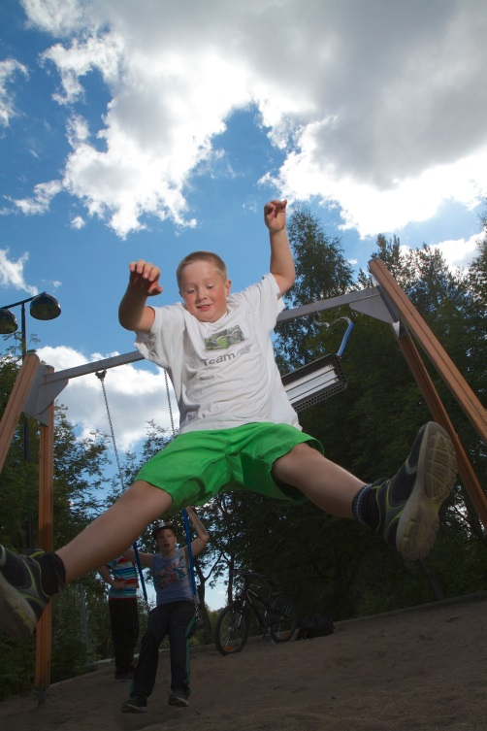
LEIKITTÄMINEN
SISÄLTÖ:
MILLAINEN ON HYVÄ LIIKUNTALEIKKI VÄLITUNNILLE?
LEIKIN SÄÄNNÖT
TEHTÄVÄ 1
KOULUN OMA LEIKKIPANKKI
TEHTÄVÄ 2

Slide 3
MILLAINEN ON HYVÄ LEIKKI VÄLITUNNILLE?
YKSINKERTAISET SÄÄNNÖT
PALJON LIIKETTÄ
MAHDOLLISESTI JO SUURELLE OSALLE OPPILAISTA TUTTU
LEIKISTÄ EI JOUDU POIS TAI SIIHEN PÄÄSEE HELPOSTI TAKAISIN
MIKSI VÄLITUNNILLE EI KANNATA OTTAA UUSIA, PALJON SÄÄNTÖJÄ SISÄLTÄVIÄ LEIKKEJÄ?

Slide 4
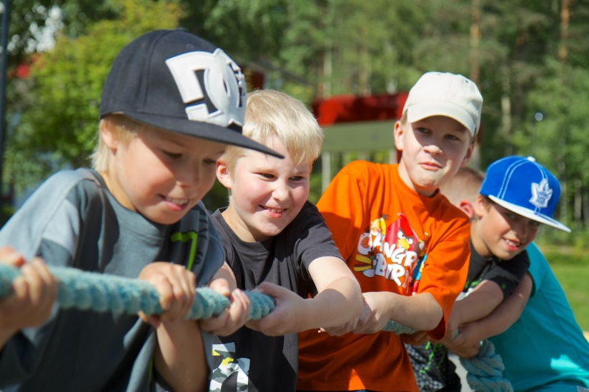
SÄÄNNÖT
EI TUOMARIA
KAIKKIEN PITÄÄ PYSTYÄ OSALLISTUMAAN
OPPILAIDEN PITÄÄ PYSTYÄ HOITAMAAN MAHDOLLINEN PISTEENLASKU ITSE
TURVALLISUUS KAIKEN LÄHTÖKOHTA

Slide 5
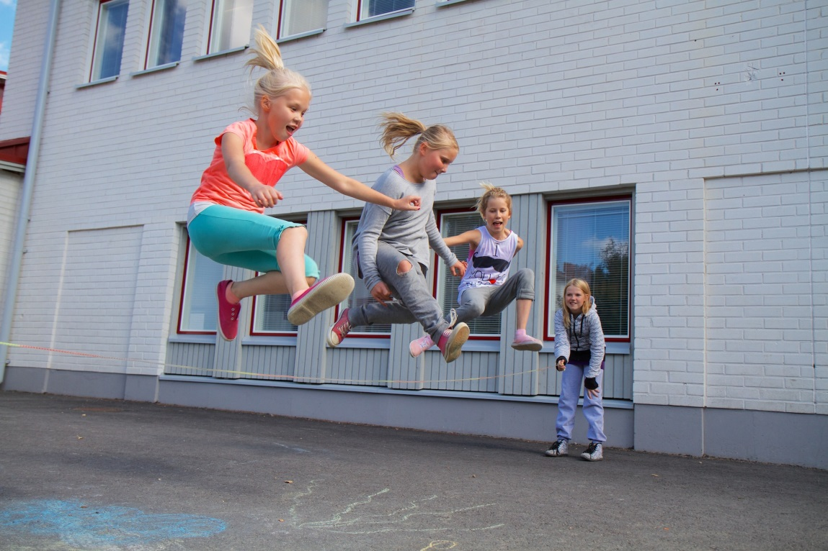
TEHTÄVÄ 1
MIETTIKÄÄ YKSIN, PAREITTAIN TAI RYHMISSÄ MILLAISET LEIKIT TÄYTTÄVÄT EDELLÄMAINITUT VAATIMUKSET
KOOTKAA NÄMÄ LEIKIT KOULUNNE OMAAN LEIKKIPANKKIIN

Slide 6
KOULUN OMA LEIKKIPANKKI
1.
2.
3.
4.
5.

Slide 7
TEHTÄVÄ 2
KÄYKÄÄ KOKEILEMASSA LEIKKEJÄ JA OHJATKAA NIITÄ TOISILLENNE
JA / TAI
MIETTIKÄÄ MITEN VOISITTE INNOSTAA OPPILAITA LEIKKIMÄÄN OMASSA KOULUSSANNE
LEIKKIEN MAINOSTUS
LEIKKIEN OHJAUS VÄLITUNNILLA
KOKO KOULUN LEIKKIPÄIVÄ
JOTAIN MUUTA..

